Slide 1
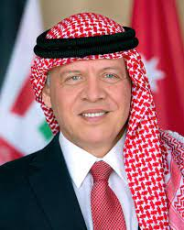
الملك عبد الله الثّاني بن الحسين ( المُعزّز )

Slide 2
نبذة عن حياته
وُلد الملك عبد الله الثاني في 30-1-1962م في محافظة عمّان في المملكة الأردنية الهاشمية.
تسلَّم سلطاته الدستورية كملكٍ يوم وفاة والده الملك الحسين بن طلال في 7-2- 1999م.
تزوج الملك عبد الله الثاني في 10-6-1993م من الملكة رانيا الياسين، وأنجبا أربعة أبناء؛ وهم: الأمير الحسين، والأميرة إيمان، والأميرة سلمى، والأمير هاشم.
بدأ تعليمه الأول في مدارس الكلية العلمية الإسلامية في عام 1966م في مدينة عمّان، وبعدها أكمل دراسته في أكاديمية ديرفيلد في الولايات المتحدة الاميركية، ثمّ انتقل إلى جامعة جورجتاون في العاصمة الأميركية واشنطن؛ أمّا التعليم العسكري فقد كان عبارةً عن خبراتٍ ودراساتٍ عسكريةٍ متنوعةٍ تمَّت دراستها في الولايات المتحدة، وبريطانيا، وألمانيا.
بدأ الاقتصاد الأردني بالتحسن بشكلٍ ملحوظ منذُ تولّي الملك عبد الله الثاني الحُكم؛ حيث تضاعف النمو الاقتصادي في المملكة الأردنية الهاشمية.

Slide 3
أهم إنجازاته
سعى الملك عبد الله الثاني منذ تولّيه السلطات الدستورية في 7-2-1999م إلى تطوير عدة قطاعات والنهوض بها، وذلك كما يأتي:-
- الاهتمام بالجانب السياسي.
الاهتمام بالجانب الاقتصادي.
الاهتمام بالجانب الاجتماعي.
الوصاية الهاشمية على المقدسات.
الجوائز التي أطلقها الملك عبد الله الثاني بن الحسين .

Slide 4
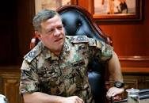

Slide 5
الإسم : ماركيلا المصري
الصف : الخامس الدولي ( و)

